Slide 1
تحليلٌ وحلُ أسئلة الفصل (12)
رواية الأمير الصغير
الصف التاسع
اللغة العربية
إعداد : أ. فارس جاد

Slide 2

الأمير الصغيرُ و السكير: ) يرمز إلى الغرق في الهم ّ والحزن ومحاولة التهرّب منه .
الثاني عشر صـــ 79
وقت زيارته للكوكب الثالث 327
زيارة الأمير للكوكب الذي يسكنه الرجل السكير.
الكوكب الثالث 327
محادثة الأمير مع السكير، حيث يكتشف الأمير سبب شرب السكير وهو نسيان عاره، ويتساءل الأمير عن طبيعة هذا العار الذي يبدو أنه مرتبط بالشرب نفسه، مما يثير فضوله وتساؤلاته حول سلوك الكبار.

Slide 3

الكوكب الثالث يسكنه رجل سكير، كانت رحلة الأمير قصيرة على هذا الكوكب، لكن أغرقته بكآبة كبيرة.
يسأله الأمير ماذا تفعل فيقول الرجل: أشرب، ثم يقول الأمير ولماذا تشرب؟ يقول الرجل لأنسى،
الأمير : تنسى ماذا؟
الرجل: أنسى عاري
الأمير : أي عار؟
الرجل : عار الشرب.
وهنا حدثت مغالطة " الاستدلال الدائري " وهي تسهم في خداع النفس أو الآخر، كما حصل مع الرجل فهو يشرب لينسى عاره وعاره هو الشرب.
ثم ينصرف الأمير وهو يردد : إن الكبار لغريبين جداً بالفعل.

Slide 4

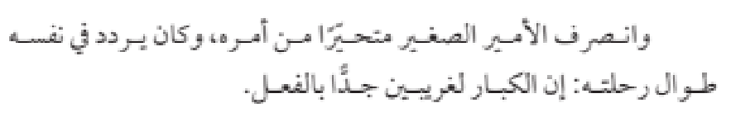
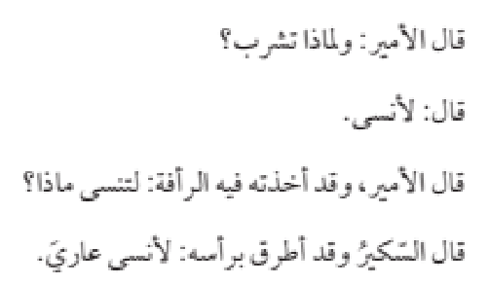
مشهد انصراف الأمير وهو يردد : إن الكبار لغريبين جداً بالفعل .
وسنراه يتعجب من شأن الكبار دائما .
ربما في سبب شرب الرجل السكير
فكيف برر للأمير سبب شربه بأنه
يشرب لينسى عار شربه .
فهو يبعد عن المنطق والعقل ويذهب
خلف شيطانه ..
أو موقف آخر ..

Slide 5


Slide 6

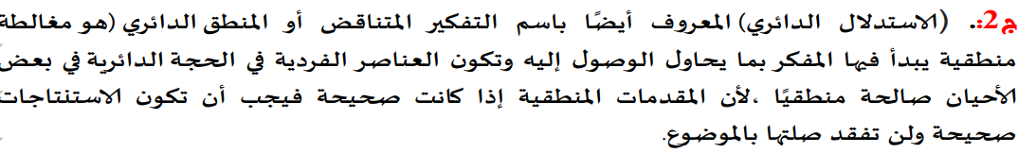
80

Slide 7
80

